Slide 1

PC端日程表生成器
成员：孙宇 邝嘉诺 辛哲麒 杨芃麦

Slide 2
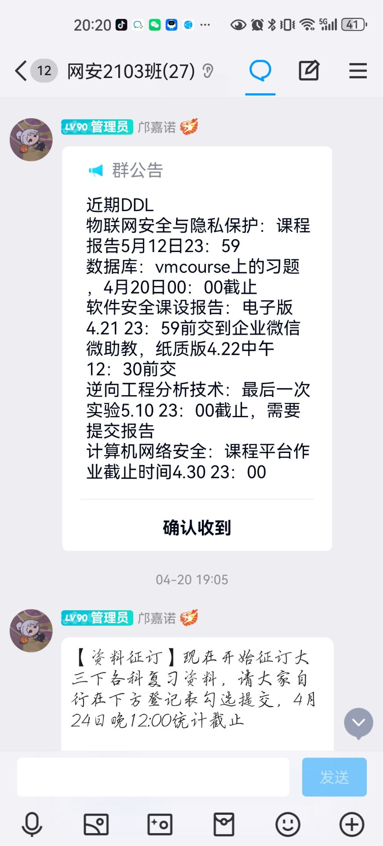
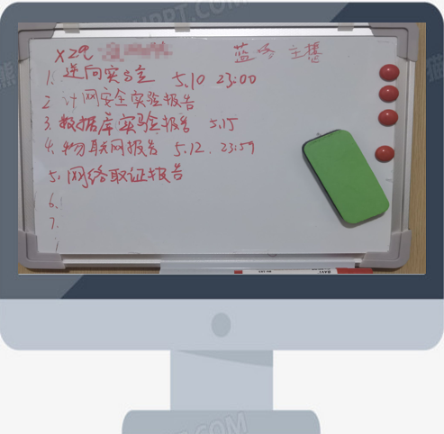
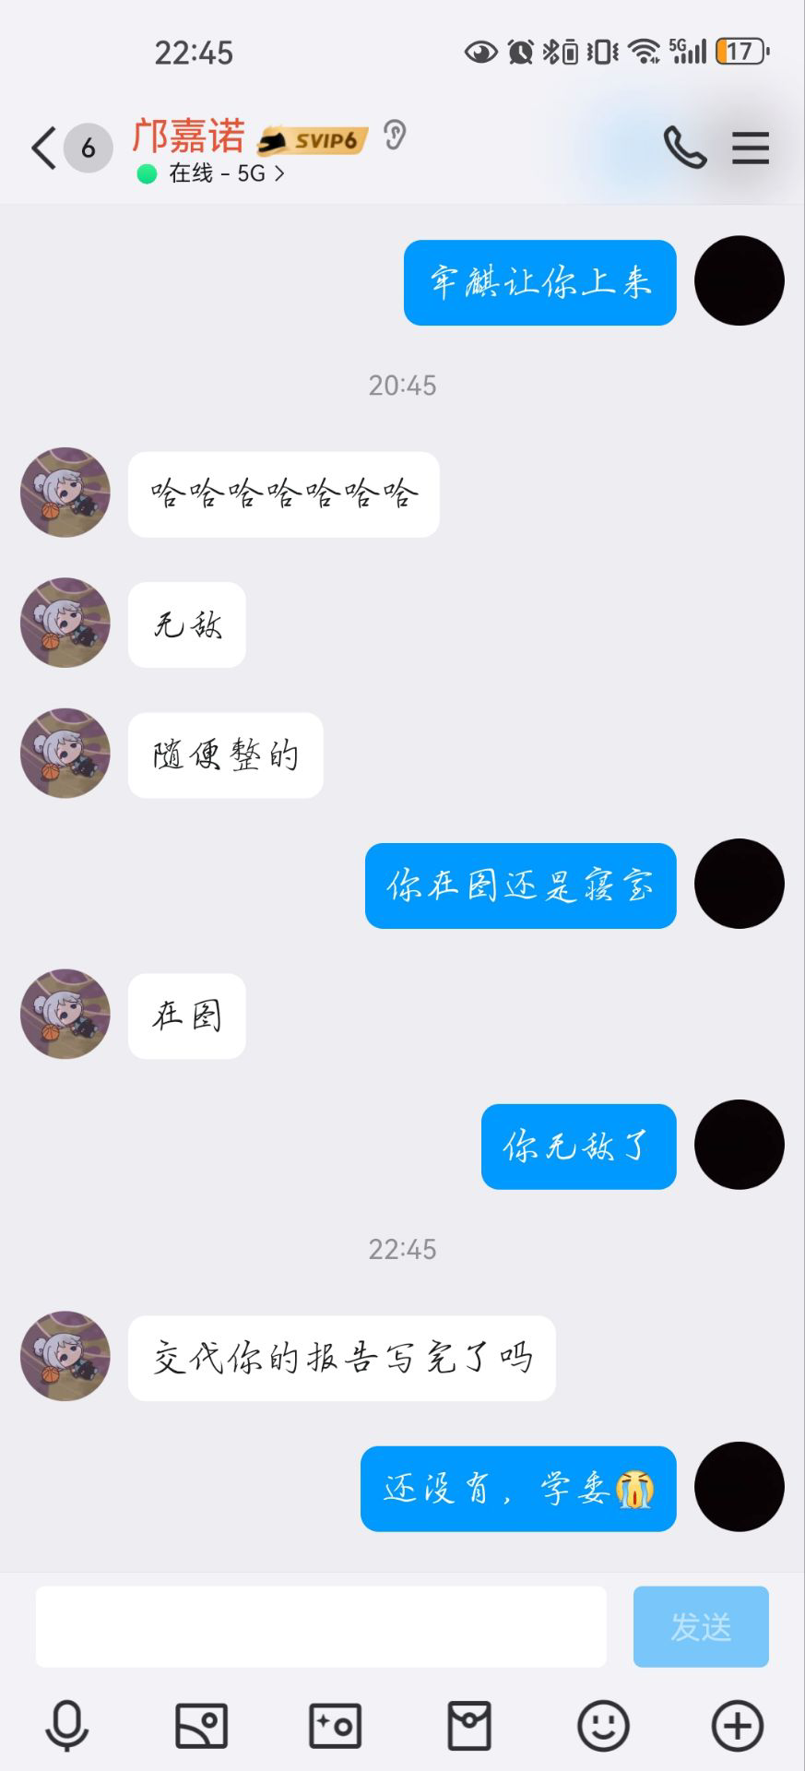
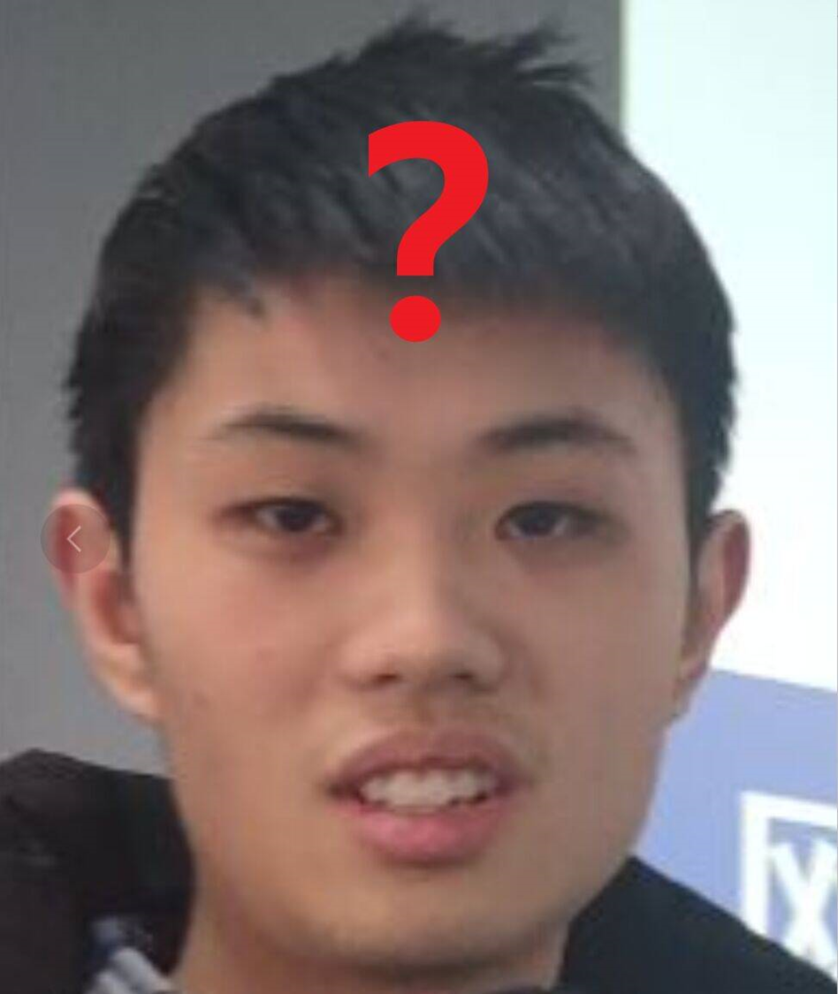
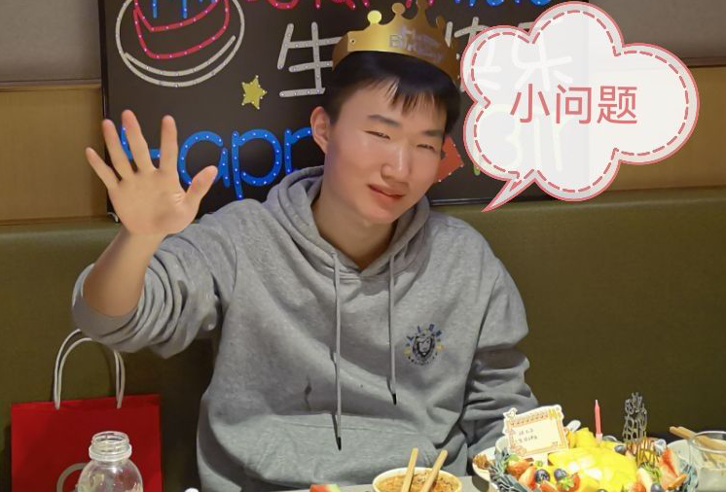
应用场景
PC端日程表生成器

Slide 3
功能介绍
PC端日程表生成器
使用软件选定内容后，自动读取剪切板
提取时间、任务等信息加入系统日程中
用户自主选择提醒时间与提醒方式

Slide 4
PC端日程表生成器
工作展望
软件框架构建
大语言模型训练
后续功能开发

Slide 5
谢谢大家！

